Slide 1





Telegram-бот, информирующий об олимпиадах

Slide 2


Telegram-бот, информирующий об олимпиадах
Автор: Лучинина Татьяна

Slide 3

Целевая аудитория
Основу целевой аудитории составляют учащиеся 9-11 классов школ России, которые интересуются олимпиадным движением. Это люди, которые привыкли много работать, открытые ко всему новому и которые любят соревноваться друг с другом.
Также данный проект может быть интересен преподавателям школ и кружков, которые курируют олимпиадное направление подготовки.
Проект будет полезен родителям учащихся, которые регулярно выступают в олимпиадах, с целью контроля сроков проведения этапов олимпиад.

Slide 4
Гипотеза о способе решения
проблемы
Мы предполагаем, что создание программного продукта (Telegram-бота) позволит учащимся получить быстрый доступ к информации с наиболее привычного источника (смартфон или ПК).

Slide 5
Цель проекта
Проект позволит оперативно получать информацию по перечневым олимпиадам в разрезе условий, заданных пользователем.
Также будет предоставлена возможность своевременного информирования о сроках проведения интересующих олимпиад.
Цель проекта – создать программный продукт (Телеграм - бот), позволяющий оперативно получать информацию о перечневых олимпиадах, проводимых для учащихся школ.

Slide 6
Критерии для составления ТЗ
Критериями для составления технического задания являлись результаты анкетирования и личный опыт участия в олимпиадах.
Разработанным устройством будет являться бот, созданный для мессенджера Telegram.
Он должен выполнять следующие функции:
Создание напоминаний по определенным олимпиадам
Напоминание о ключевых датах олимпиад за несколько дней и в день олимпиады
*СОЗДАНИЕ УСТРОЙСТВА

Slide 7
Техническое задание
Перечень планируемых работ:
разработка структуры базы данных (БД) продукта (таблицы, ключи, связи), в которой будет храниться информация;
реализация разработанной структуры БД;
анализ потребностей пользователей и формирование основных сценариев запросов;
разработка средства взаимодействия основной программы с базой данных (автоматизация шаблонных запросов);
реализация взаимодействия пользователя с ботом;
обеспечение тестирования созданного продукта.
*СОЗДАНИЕ УСТРОЙСТВА

Slide 8
Техническое задание
Используемые технологии:
1) Языки программирования: Python 3.9 (библиотеки Aiogram, Asyncio)
2) Telegram API
3) Реляционная база данных (Sqlite)
*СОЗДАНИЕ УСТРОЙСТВА

Slide 9
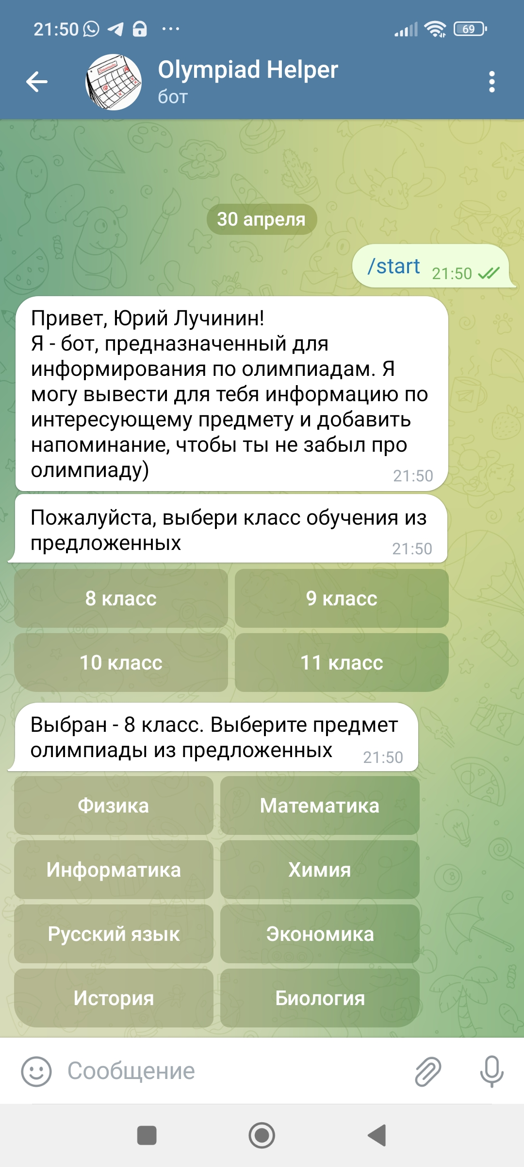
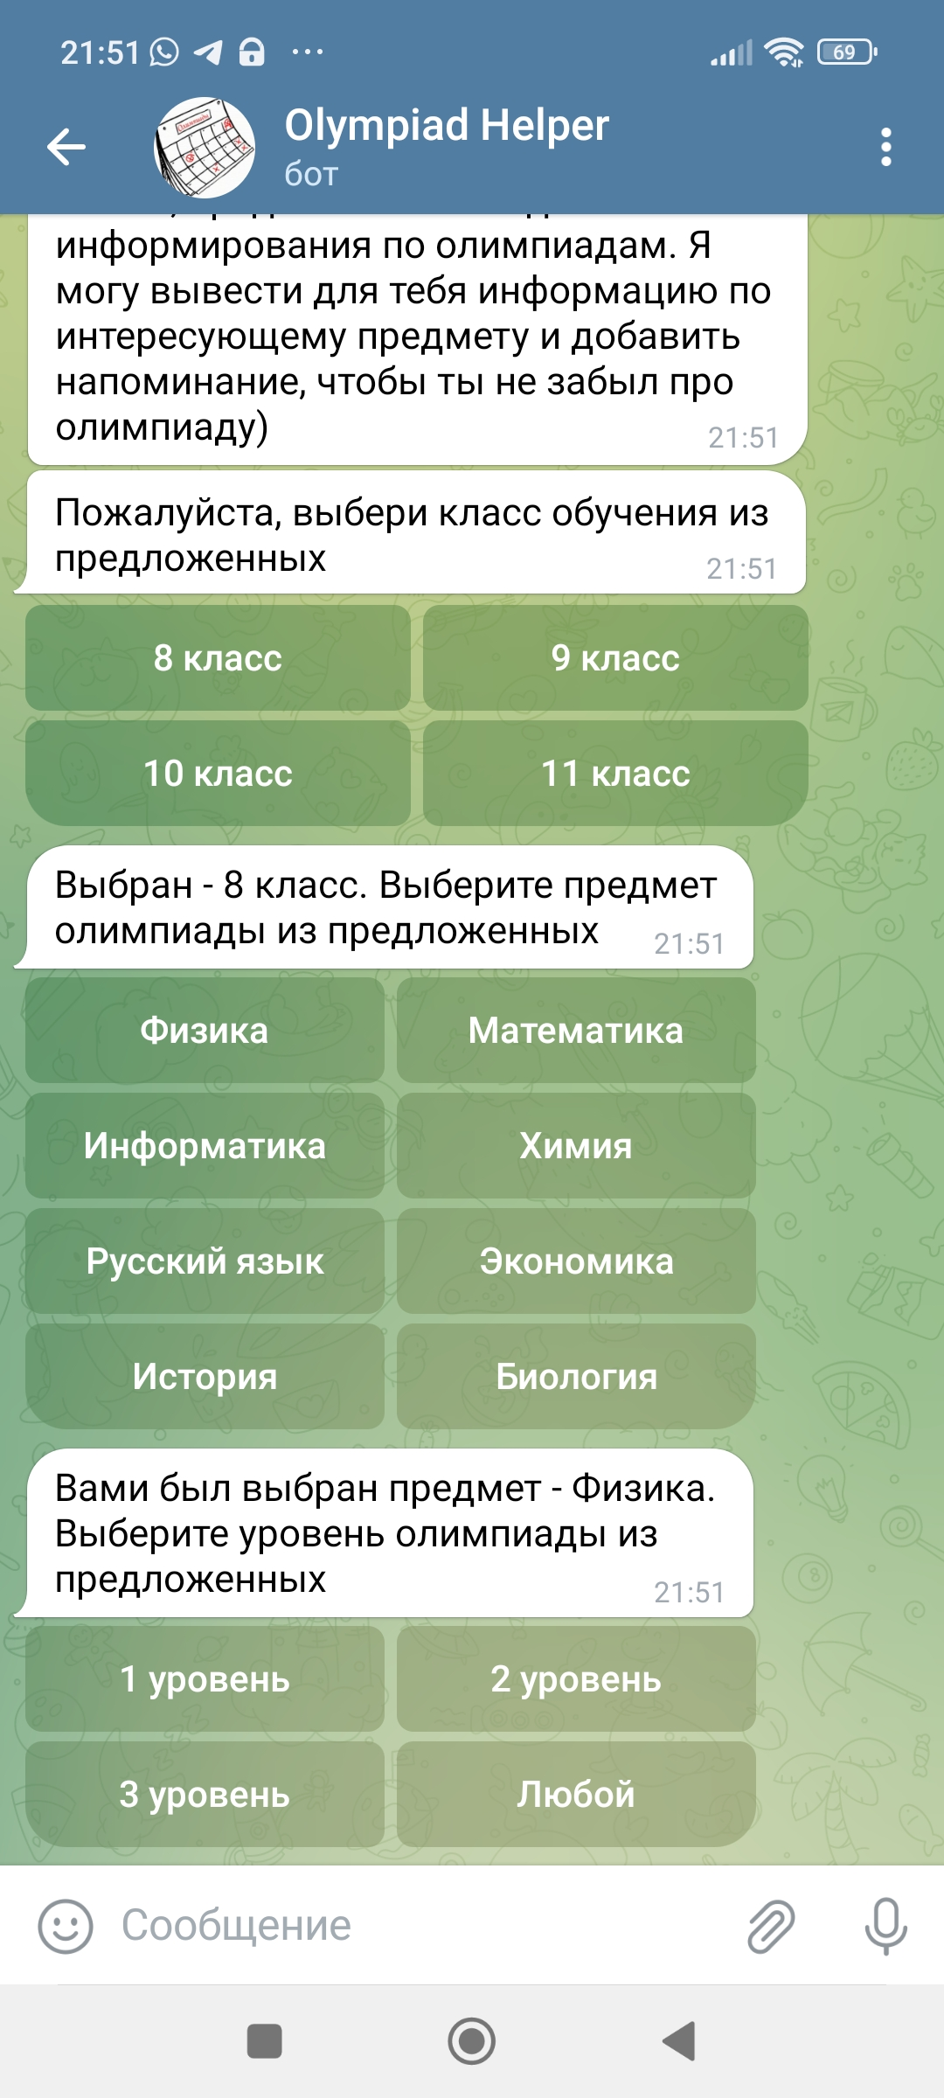
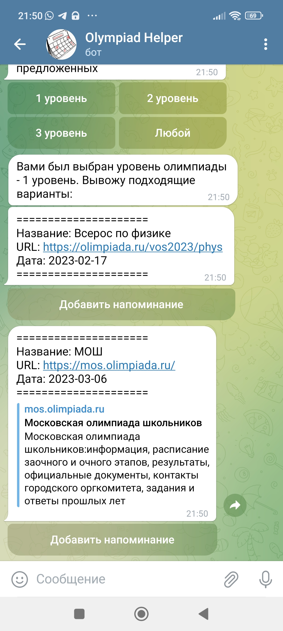
Текущая реализация
Лучинина Татьяна
Ученица класса 9 «Б»
АНОО «Физтех-лицей» им. П. Л. Капицы, г. Долгопрудный
Борисенко Николай
Ученик класса 9 «Б»
АНОО «Физтех-лицей» им. П. Л. Капицы, г. Долгопрудный
Фамилия Имя
Ученик класса
Школа, город
Тут напиши свою роль и задачи, которые ты реализовал по проекту

Slide 10
Текущая реализация
Лучинина Татьяна
Ученица класса 9 «Б»
АНОО «Физтех-лицей» им. П. Л. Капицы, г. Долгопрудный
Начало работы бота: /start или кнопка «Старт»
Алгортим ввода данных:
Выбор класса обучения
Выбор интересующего предмета
Выбор уровня олимпиады
Вывод:
Если данные найдены, то выводит все на экран
Если данных нет, то предлагает выполнить новый запрос
Напоминание осуществляется нажатием на кнопку «Добавить напоминание»
Борисенко Николай
Ученик класса 9 «Б»
АНОО «Физтех-лицей» им. П. Л. Капицы, г. Долгопрудный
Фамилия Имя
Ученик класса
Школа, город
Тут напиши свою роль и задачи, которые ты реализовал по проекту

Slide 11
Перспективный план
Предложены направления развития проекта:
организовать рабочую станцию для обеспечения непрерывной работы бота;
по итогам обратной связи от пользователей сделать более дружественный интерфейс;
заполнить БД действительной информацией по олимпиадам на следующий учебный год.
*СОЗДАНИЕ УСТРОЙСТВА

Slide 12

Команда проекта
Лучинина Татьяна
Ученица класса 9 «Б»
АНОО «Физтех-лицей» им. П. Л. Капицы, г. Долгопрудный
Борисенко Николай
Ученик класса 9 «Б»
АНОО «Физтех-лицей» им. П. Л. Капицы, г. Долгопрудный
Фамилия Имя
Ученик класса
Школа, город
Тут напиши свою роль и задачи, которые ты реализовал по проекту

Slide 13
СПАСИБО ЗА ВНИМАНИЕ!
*СОЗДАНИЕ УСТРОЙСТВА

